Slide 1
Doğu Akdeniz Suları Havzası(17) Seyhan Havzası (18) Hatay Suları Havzası(19) Ceyhan Havzası (20)
TÜRKİYE TOPRAKLARI VE SULARI THUS1006
Prof.Dr. Hasan Sabri Öztürk
hozturk@agri.ankara.edu.tr
2023-2024

Slide 2
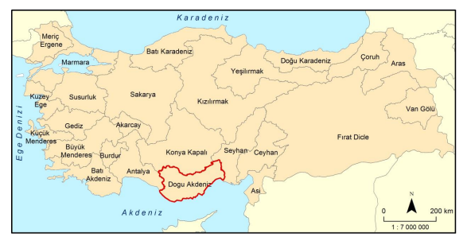
Doğu Akdeniz Suları Havzası
Havza, kuzeyde Konya Kapalı Havzası, doğuda Seyhan Havzası ve batıda Antalya havzası ile komşudur ve sularını Akdeniz’e boşaltan Tarsus Irmağı ile Sedir Çayı arasında kalan alanı kapsamaktadır. Doğu Akdeniz Havzası yaklaşık 2.180.704 hektar (ha) alanıyla ülkemiz yüzölçümünün yaklaşık %2,8’ini oluşturmaktadır.

Slide 3
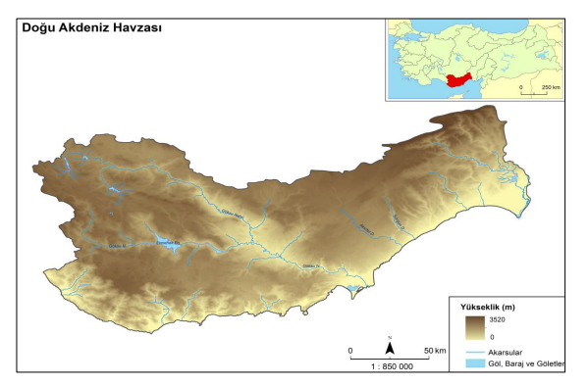
Doğu Akdeniz Suları Havzası
Tarımorman.org.tr

Slide 4
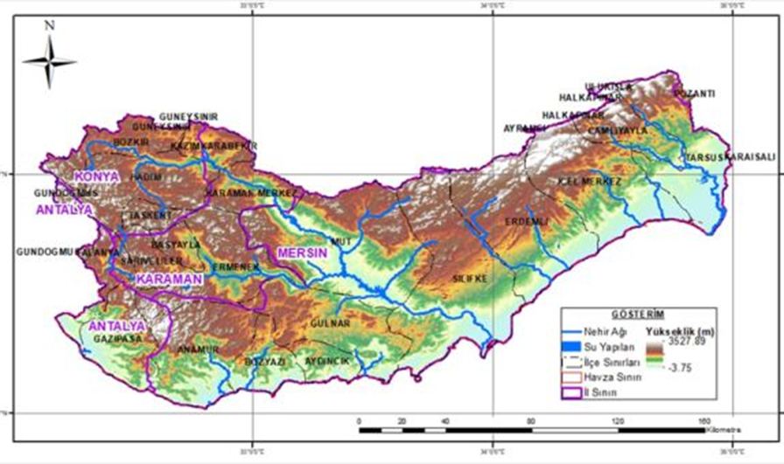
Doğu Akdeniz Suları Havzası

Slide 5
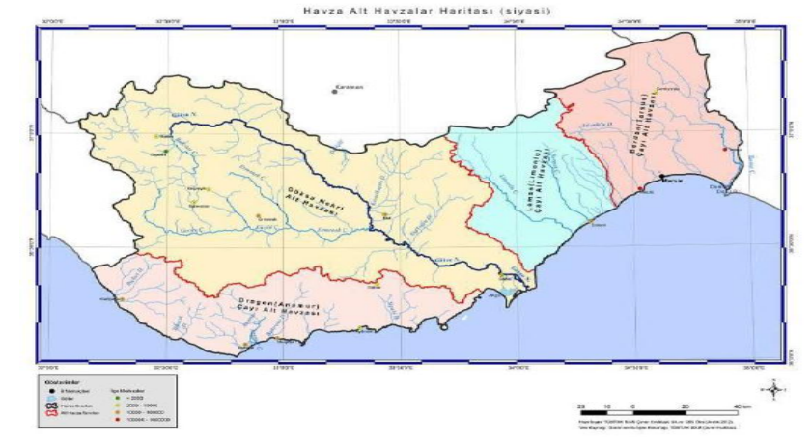
Alt Havza | Alan (%) | Nüfus (2012) | Nüfus (%)
Berdan (Tarsus) Çayı Alt Havzası | 17 | 1.160.261 | 75
Lamas (Limonlu) Çayı Alt Havzası | 14 | 108.788 | 7
Göksu Nehri Alt Havzası | 52 | 165.092 | 11
Dragon (Anamur) Çayı Alt Havzası | 17 | 114.164 | 7

Slide 6
Doğu Akdeniz Suları Havzası
Berdan (Tarsus) Çayı Alt Havzası, müteferrik bir havza niteliği göstermektedir. Ana akarsu olan Berdan Nehri’nin adı verilmiş olup, Berdan Nehri dışında sık bir akarsu şebekesine sahiptir. Berdan (Tarsus) Çayı Alt Havzası’nın en önemli özelliklerinden biri bu alt havzada sanayinin yoğun olmasıdır. Alanı havza toplam alanın %17’si olmasına rağmen, Doğu Akdeniz Havzası’nın toplam nüfusunun %75’ini barındırmaktadır (Doğu Akdeniz HKEP, 2013).

Slide 7
Doğu Akdeniz Suları Havzası
Lamas Çayı Alt Havzası müteferrik bir havza niteliği göstermektedir. Ana akarsu olan Lamas Çayı’nın adı verilmiş olup, Lamas Çayı dışında sık bir akarsu şebekesine sahiptir. Doğu Akdeniz Havzasının toplam alanının %14’ü ve toplam nüfusunun %7’si bu alt havzada yer almaktadır (Doğu Akdeniz HKEP, 2013).
Göksu Nehri, Doğu Akdeniz Havzası’nın ana akarsuyudur. Göksu Nehri Alt Havzası Göksu Nehri’nin iki kolunu da kapsayacak şekilde su toplama alanını ve Göksu Deltasını da 3 içermektedir. Doğu Akdeniz Havzasının toplam alanının %52’si ve toplam nüfusunun %11’i bu alt havzada yer almaktadır (Doğu Akdeniz HKEP, 2013).

Slide 8
Doğu Akdeniz Suları Havzası
Dragon Çayı Alt Havzası, müteferrik bir havza niteliği göstermektedir. Alt havzada yer alan ana akarsu ve Doğu Akdeniz Havzasının üçüncü büyük akarsuyu olan Dragon Çayı’nın adı verilmiş olup, Dragon Çayı dışında sık bir akarsu şebekesine sahiptir. Doğu Akdeniz Havzası ve Dragon Alt Havzası için su bütçesi açısından önemli olan bir nokta Anamur-Dragon Çayı üzerinde inşa edilmiş olan Alaköprü Barajı’ndan alınan yıllık 75 milyon metreküp suyun, deniz altındaki bu boru hattı ile içme suyu amaçlı kullanılmak üzere KKTC’de Girne yakınlarındaki Geçitköy Barajı’na aktarılıyor olmasıdır. Doğu Akdeniz Havzasının toplam alanının %17’si ve toplam nüfusunun %7’si bu alt havzada yer almaktadır (Doğu Akdeniz HKEP, 2013)

Slide 9
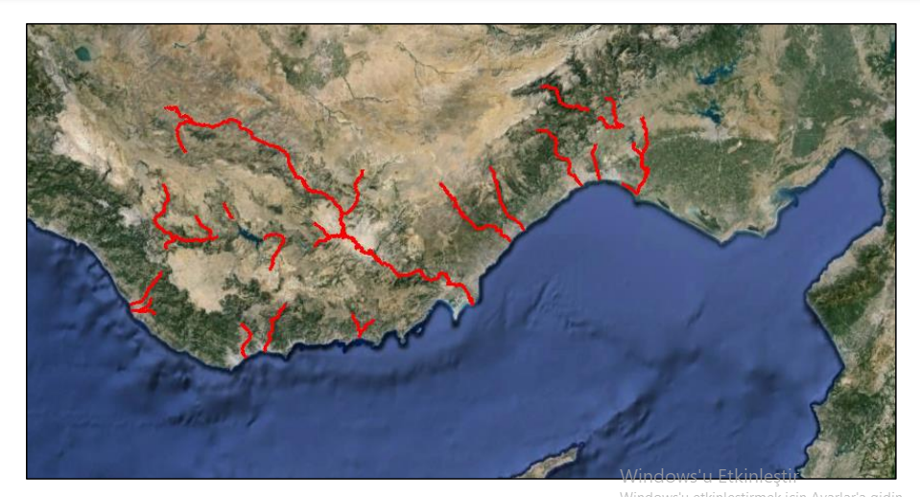
Doğu Akdeniz Suları Havzası
Şekil Doğu Akdeniz Havzası Belirleyici Nehir Sistemi ve Yan Kolları

Slide 10
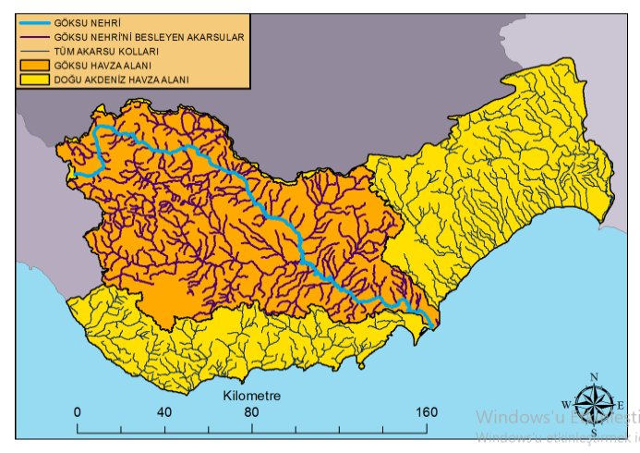
Doğu Akdeniz Suları Havzası
Şekil Morfometrik Parametre Değerleri – Doğu Akdeniz Havzası Alanı ve Anakolu

Slide 11
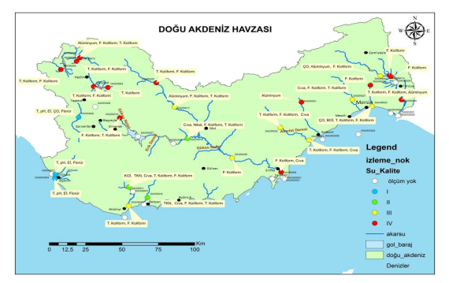
Doğu Akdeniz Suları Havzası- Su Kalitesi
Kaynak: T.C. Çevre Ve Şehircilik Bakanliği Çevre Yönetimi Genel Müdürlüğü

Slide 12
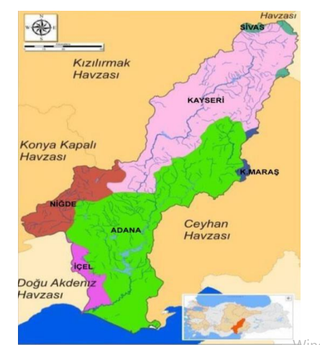
Seyhan Havzası
Seyhan Havzası yukarı bölümünde İç Anadolu, orta ve aşağı bölümünde ise Akdeniz Bölgesi‘nde yer alır. Havza içerisindeki en önemli yerleşimler; Kayseri, Niğde, Sivas ve İçel’e bağlı ilçeler ile Adana merkez ve ilçeleridir. Havza, batıdan Kızılırmak, Konya, Doğu Akdeniz; doğudan Ceyhan ve Fırat Havzaları ile komşudur.

Slide 13
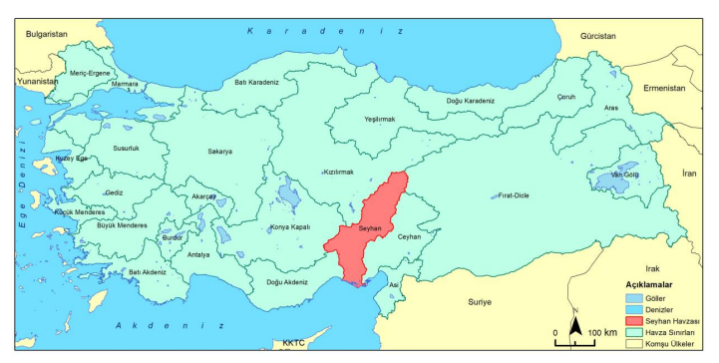
Seyhan Havzası
Doğu’da Uzunyayla’dan güneye doğru sıralanan Tahtalı, Binboğa, Toklu, Tekeç Dağları ve Ceyhan Havzası arasındaki sınırı oluşturur. Batıdaki Sarıçiçek, Hınzır, Koramaz, Turasan, Pozantı ve Bolkar Dağları ise alanı Kızılırmak, Konya Kapalı ve Doğu Akdeniz Havzaları’ndan ayırır.
Havza, batıdan Kızılırmak, Konya Kapalı, Doğu Akdeniz; doğudan Ceyhan ve Fırat-Dicle Havzaları ile komşudur
Şekil Seyhan Havzası’nın Türkiye’deki Konumu

Slide 14
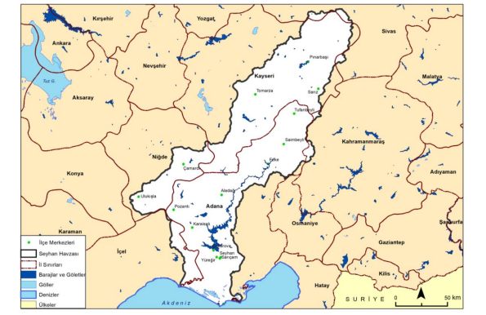
Seyhan Havzası
Seyhan Havzası yer şekilleri bakımından genel olarak dağlık görünüme sahiptir. Güneyde Akdeniz kıyılarında sıfır kotundan kuzeyde ise Toros dağlarının 3.500 m’lik yükseltilerine kadar uzanmaktadır. Havzada Adana ilinin kuzey ve kuzeydoğu bölümlerinde kalan ve havzanın orta bölümünde başlayan Orta Toros adı verilen dağ sistemi bulunmaktadır. Doğuda havza sınırını Toros sistemine giren Amanoslar oluşturur. Orta Toros üzerinde üç ayrı dağ sırası görülmektedir.

Slide 15
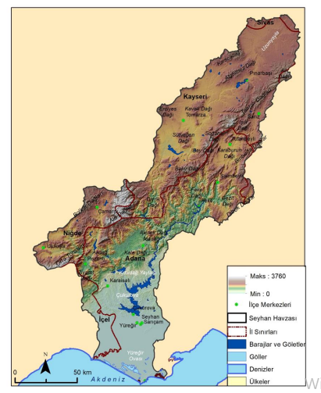
Seyhan Havzası
Havza genel olarak yüksek tepeler ve dağlardan oluşmuştur. Bu yüksek araziler içinde yalnızca 0-50 m arasında Çukurova ve Anavarza bulunmaktadır. Bütünüyle Adana Ovası adı verilen havzanın güneyinde kalan bölüm Çukurova, kuzeyde kalan bölüm ise yukarı Anavarza’dır. İki ovayı Misis Dağları ayırır. Tepe özelliği gösteren bu dağların en yüksek noktası olan Cebelinur Dağı ‘nın yüksekliği 770 m’dir. Ayrıca iç kısımlardaki platolarda yer alan ovalar ortalama 1.000-1.500 m kotları arasındadır.
Şekil Seyhan Havzası Fiziki Haritası

Slide 16
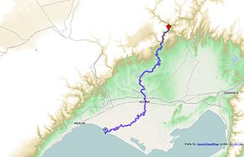
Seyhan Nehri
Kaynak Kayseri
Ağız Akdeniz
Uzunluk 560 km
Kaynak rakımı 1500 m
Havza alanı 20.600 km²
Seyhan Havzası
Seyhan Nehri, Türkiye'nin Akdeniz'e dökülen ırmaklarından birisidir. Uzunluğu 560 km'dir. Havza alanı ise 20.600 km²'dir. İki önemli kolu vardır: uzun olanı, Kayseri-Pınarbaşı ilçesinden, 1500 metre yükseklikteki Uzun Yayla'dan doğan Zamantı suyudur ve Kayseri’nin Pınarbaşı, Tomarza, Develi ve Yahyalı ilçelerinden geçer. Orta Torosları'ın(Tahtalı Dağları ) uzanış doğrultusunda akan bu su, Çukurova'ya inmeden önce Adana’nın 80 km kuzeyinde Aladağ ilçesinin Akinek Dağı yamaçlarında diğer önemli kolu olan Göksu ile birleşir.
Adana'nın metropoliten alanında Seyhan ve Yüreğir yerleşkelerinin sınırlarını çizer ve Çukurova'nın en batı kesiminde, Adana-Mersin sınırında Deli Burnu'nda Akdeniz'e dökülür.

Slide 17
SEYHAN HAVZASI SU KAYNAKLARI
Havzası’nda ortalama yağış miktarı 615 mm’dir.
Master plan çalışmalarına esas teşkil eden 1960-2009 yılları arasındaki ortalama yıllık “doğal akım” durumları değerlendirildiğinde:
Zamantı Irmağı’nın yıllık ortalama yerüstü su kaynakları potansiyeli 2.049 hm³,
Göksu Irmağı’nın yıllık ortalama yerüstü su kaynakları potansiyeli 1.828 hm³,
Seyhan Irmağı’na sağ sahilden katılan Eğlence Deresi’nin yıllık ortalama yerüstü su kaynakları potansiyeli 288 hm³,
Körkün Suyu’nun yıllık ortalama yerüstü su kaynakları potansiyeli 426 hm³,
Çakıt Çayı’nın yıllık ortalama yerüstü su kaynakları potansiyeli 458 hm³, ve
Seyhan Nehri Havzası’nın yıllık ortalama yerüstü su kaynakları potansiyeli Çatalan Barajı aks yerinde 5.145 hm³, Seyhan Barajı aks yerinde 6.183 hm³’tür.

Slide 18
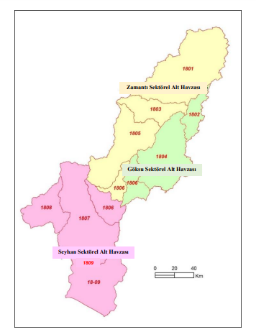
Seyhan Havzası
Tablo 2. Seyhan Havzası Yeraltı Su Kaynakları Potansiyeli
Sektörel Alt Havza | Emniyetli verim (hm³) | Emniyetli işletme verimi (hm³)
Zamantı | 404,7 | 50,2
Göksu | 419,3 | 15,3
Seyhan | 321,7 | 16,2
Seyhan Toplam | 1145
Şekil Seyhan Havzası Yeraltı Su Kaynakları Alt Havzaları

Slide 19
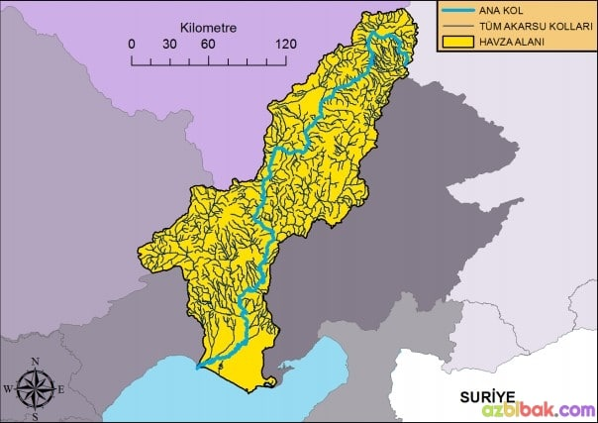

Slide 20
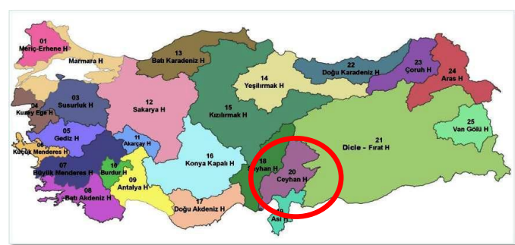
Ceyhan Havzası
Ceyhan Havzası, Türkiye yüzölçümünün yaklaşık % 3,4’ünü kapsayan Ceyhan Havzası 26.875 km2 yağış alanına sahiptir.
İskenderun Körfezi’nden İç Anadolu’nun içlerine doğru giren Ceyhan Havzası Türkiye’nin Doğu Akdeniz Bölgesi’nde yer almaktadır.
Harita Ceyhan Havzası'nın Gösteren Türkiye Haritası
Ceyhan Havzası batıdan Seyhan, kuzey ve doğudan Fırat, güneyden Asi Havzası ile komşudur

Slide 21
Ceyhan Havzası
Sarp dağlık araziler ve geniş alüvyonlu tabanlardan oluşan Ceyhan Havzası Ceyhan Nehri ve kollarının su toplama alanlarını içine alır.
21 391 km2 ’lik yüzölçümü ile Türkiye’nin %2,73’ünü kapsayan Ceyhan Havzası batıdan Seyhan, kuzey ve doğudan FıratDicle, güneyden Asi Havzaları ile komşudur.
Havza sınırları içerisinde Kahramanmaraş ve Osmaniye illerinin tamamına yakın kısmı, Adana ilinin Ceyhan ve Yumurtalık ilçeleri ile Merkez, Yüreğir, İmamoğlu, Kozan ve Feke ilçelerinin bir bölümü, Gaziantep ilinin Nurdağı ile Adıyaman ilinin Gölbaşı ilçelerinin bir bölümü yer almaktadır. Kahramanmaraş ilinin %87,61’i, Osmaniye ilinin %94,41’i ve Adana ilinin %28,08’i Ceyhan Havzası içinde kalmaktadır

Slide 22
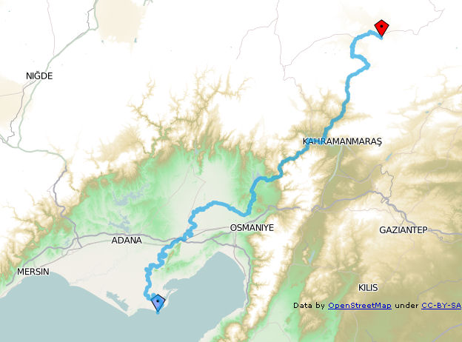
Ceyhan Havzası
Ceyhan Irmağı‘nın toplam uzunluğu 425 km
Yıllık debisi 82,9 m3 /sn dir.
Yıllık toplam akım 7,18 km3
Havza verimi 10,7/sn/km² dir (Havza Koruma Eylem Planları, 2010).
Havzaya adını veren Ceyhan Nehri Elbistan İlçesinin Pınarbaşı mevkisinden doğmaktadır. Güneye doğru akan Ceyhan Nehrine Elbistan’ın kuzeydoğusundan Sögütlü Çayı, kuzeyinden Sarsap Deresi, Hurman Çayı ve Savrun Çayı, güneybatıdan Göksun Çayı katılmaktadır. Bu noktadan sonra doğuya yönelen nehir bünyesine Nergile Deresini katarak güneye dönmekte ve Menzelet Baraj gölüne dökülmektedir.

Slide 23
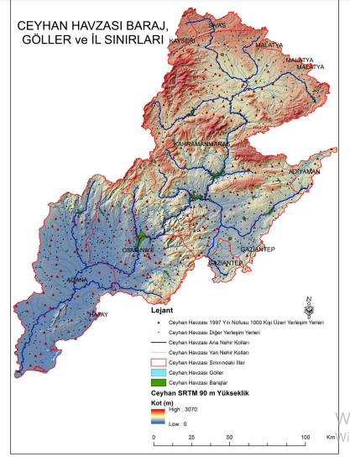
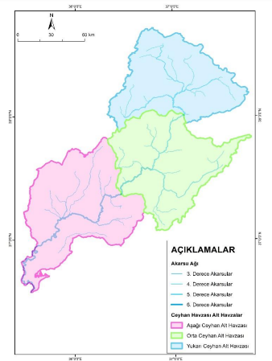
Ceyhan Havzası
Ceyhan Havzası şekilde sunulduğu gibi Yukarı Ceyhan, Orta Ceyhan ve Aşağı Ceyhan olmak üzere üç alt havzaya ayrılarak incelenebilir.

Slide 24
Barajı aks yerinde
Ceyhan Nehri ya da eski adıyla Pyramos, Türkiye'nin en önemli akarsularından birisidir. Çukurova'nın iki ana hayat kaynağından birisidir.
Uzunluğu 509 km.dir. Elbistan'ın 3 km Güneydoğusunda, Pınarbaşı Mevkii'nden doğan ve Elbistan'ın ortasından geçen Ceyhan, şehrin can damarıdır.
Çukurova'da geniş bir delta oluşturarak Akdeniz'de İskenderun Körfezine dökülür.
Başlıca kolları; Söğütlü, Hurman, Göksun, Mağara Gözü, Fırnız, Tekir, Körsulu ve Aksu çaylarıdır.
Ceyhan Nehri Kahramanmaraş İl sınırları içerisinde genellikle derin vadilerden geçmektedir. Bu vadilerin birçoğu maalesef baraj suları altında kalmıştır. Menzelet Baraj gölünün bitiş noktasından itibaren başlayan Kısık Vadisi (Kanyonu) hala doğal yapısındadır.

Slide 25
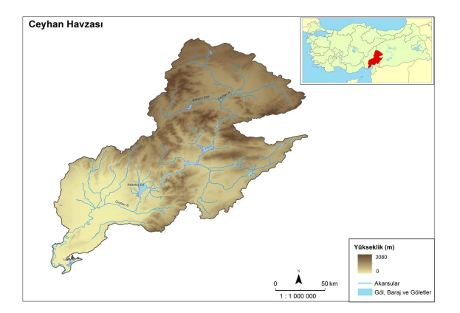
Ceyhan Havzası
Menzelet Barajı’na kuzeyden Çemrengeç ve Okkayası, batıdan Fırnız ve Tekir Dereleri dökülürken, doğudan Bertiz Çayı katılmaktadır. Güneye dogru akan Ceyhan Nehri, Sır Barajı Gölü’ne dökülmektedir. Andırın Suyu ve Kesis Deresini de bünyesine katan Ceyhan Nehri, Karanlık Dağının batısından Kahramanmaraş il sınırlarından geçmektedir. Güneybatı yönünde akmaya devam eden Ceyhan Nehri önce Aslantaş Baraj gölüne, buradan da güneye akarak Akdeniz’de sonlanmaktadır. (Havza Koruma Eylem Planları, 2010).
Şekil Ceyhan Havzası Fiziki Haritası

Slide 26
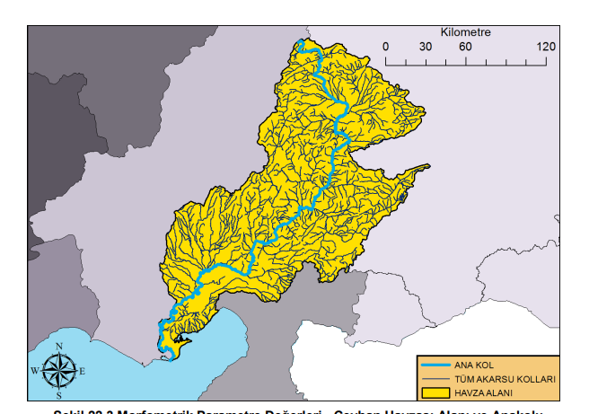
Ceyhan Havzası
Şekil Morfometrik Parametre Değerleri - Ceyhan Havzası Alanı ve Anakolu

Slide 27
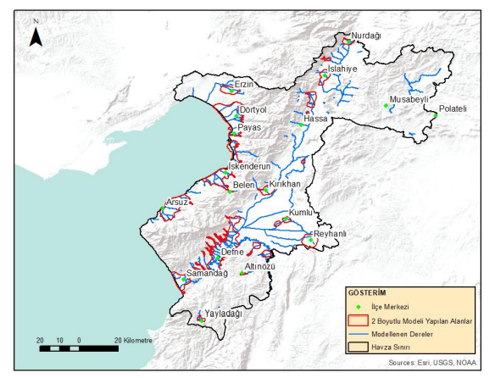
Hatay Suları Havzası
Türkiye’nin güney kesiminde yer alan Asi Havzası, Doğu Akdeniz Bölgesindedir.
Asi Nehri Ülkemizde kaynağı dışarda olan bir nehirdir
Asi Havzasının Türkiye sınırları içerisinde kalan bölümünün % 70,4’ü Hatay, % 18,6’sı Gaziantep, % 8,6’sı Kilis, % 1,3’ü Osmaniye, % 0,9’u Adana ve % 0,2’si Kahramanmaraş illerinin sınırları içerisinde yer almaktadır.
Şekil Asi Havzası’nda Taşkın Riski Tespit Edilen ve 2 Boyutlu Hidrolik Modeli Yapılan Alanlar

Slide 28
Hatay Suları Havzası
Asi Nehri (Orontes ), Lübnan'daki Bekaa Vadisi’nin doğu kısmından doğar ve Hatay ilinden Akdeniz'e dökülür. Asi Nehri'nin toplam uzunluğu 556 km olup, 366 km Suriye'de, 98 km Türkiye'de, 40 km Lübnan'dadır. 52 km'si Türkiye-Suriye sınırını oluşturur.
Antakya ile Akdeniz'e doğal su yolu bağlanmış olan Asi Nehri'nin ortalama su debisi 30 m³/sn dir. Kış mevsimi ile ilkbaharda taşkınlar nedeniyle pek çok su baskını yaşanmıştır.
Asi Nehri’nin başka bir özelliği de, mecrası boyunca Karasu Çayı, Afrin Çayı ile Küçük Asi veya Karadere Çayı gibi en önemli kollarının Türkiye topraklarında yer almasıdır.

Slide 29
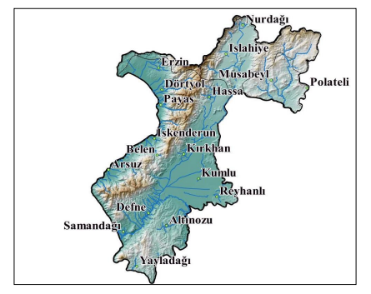
Hatay Suları Havzası
Asi Nehri, Lübnan’ın kuzeydoğusunda bulunan Bekaa Vadisi’nde Rasel-Ayn ve AI-Labwah kaynaklarından doğmaktadır. Lübnan-Suriye sınırından sonra Hama ve Humus şehirlerinden geçmekte; Ansariye Dağları’nın doğusunu kat ederek, Gab topraklarına akmaktadır. Daha sonra 22 kilometre boyunca Türkiye-Suriye sınırını oluşturmaktadır. Nehir Türkiye’ye girdikten sonra (Eşrefli’de), Amik Ovası’nda küçük Asi Nehri’yle de birleşerek bir kavis çizmekte ve Samandağ Kasabası’nın 6 kilometre güneybatısından Doğu Akdeniz’e dökülmektedir.
Şekil Asi Havzası Yerleşim Yerleri

Slide 30
Hatay Suları Havzası
Havzadaki Büyük Toprak Grupları
Asi havzasında en çok yer kaplayan toprak grubu 265.641 ha (% 33,68) ile kireçsiz kahverengi orman topraklarıdır.
Havzada ikinci büyük toprak grubu ise kahverengi orman toprakları 116.515 ha (% 14,77) alanda yer alır.
Havzada üçüncü büyük toprak grubu 99.647 ha (% 12,64) alana sahip alüvyal topraklardır

